Slide 1
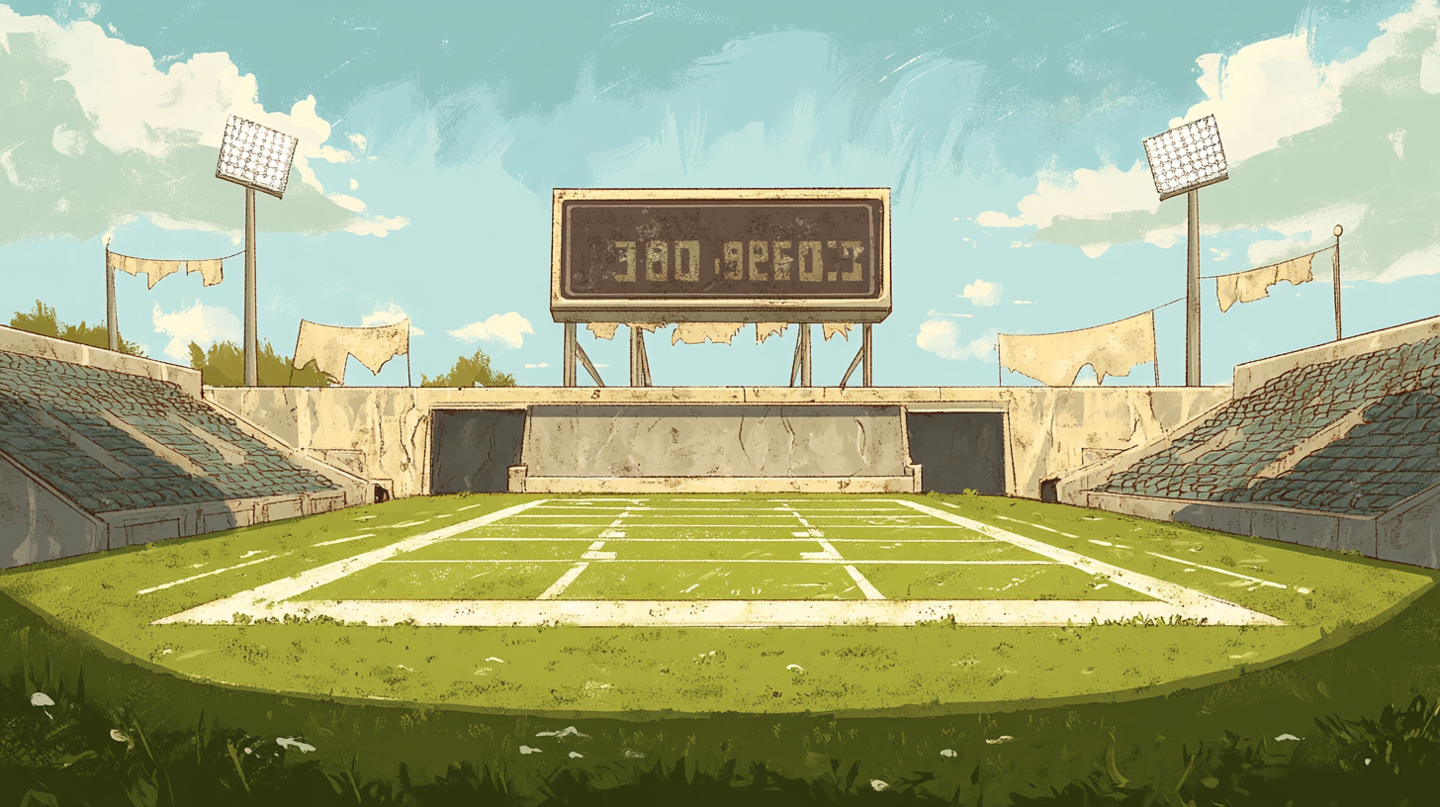


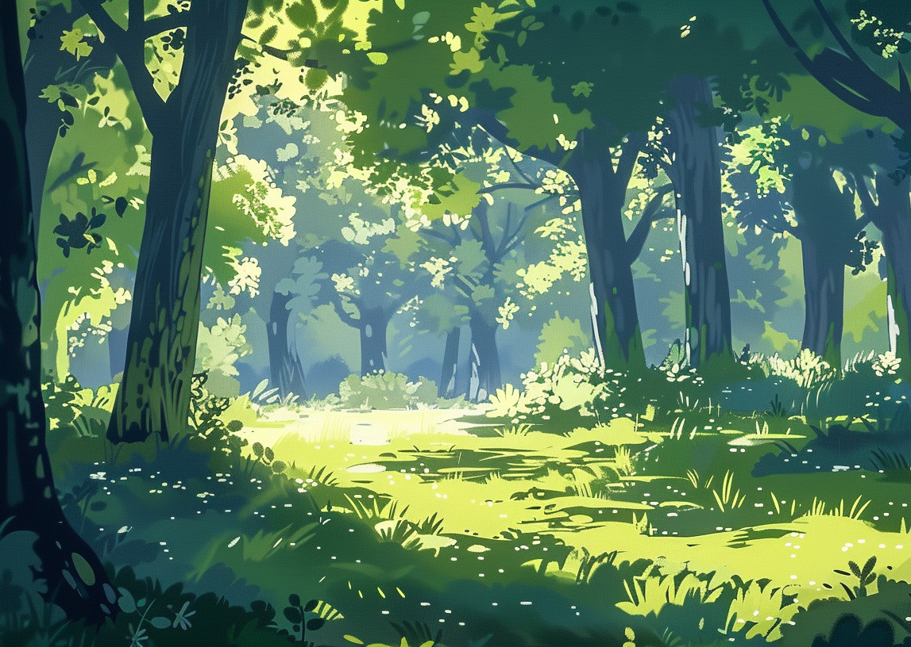

















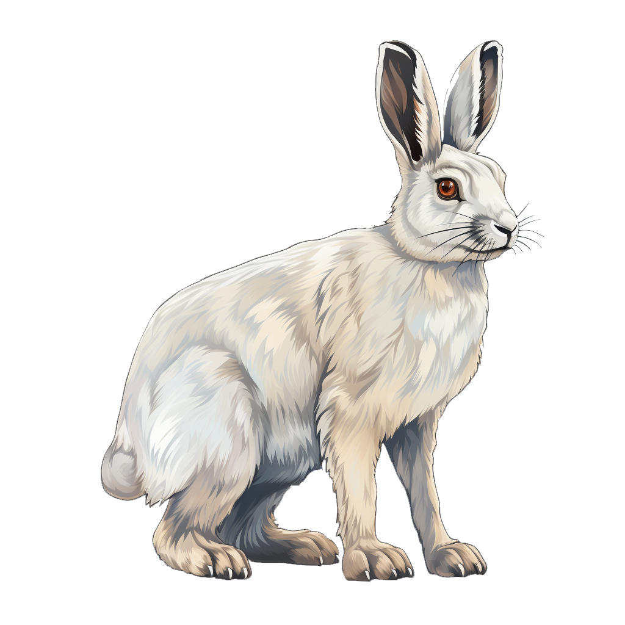



Вдома Зоя та Захар їли
гарбузову кашу та
слухали музику
Зайця під знаком, фазана під
березою, зозулю на замку
та звичайну медузу
Друзі збирають троянди,
і гвоздики і мімози.
Захар та Зоя – друзі.
Вчора друзі ходили до зоопарку,
там здалеку бачили козу.

